Slide 1
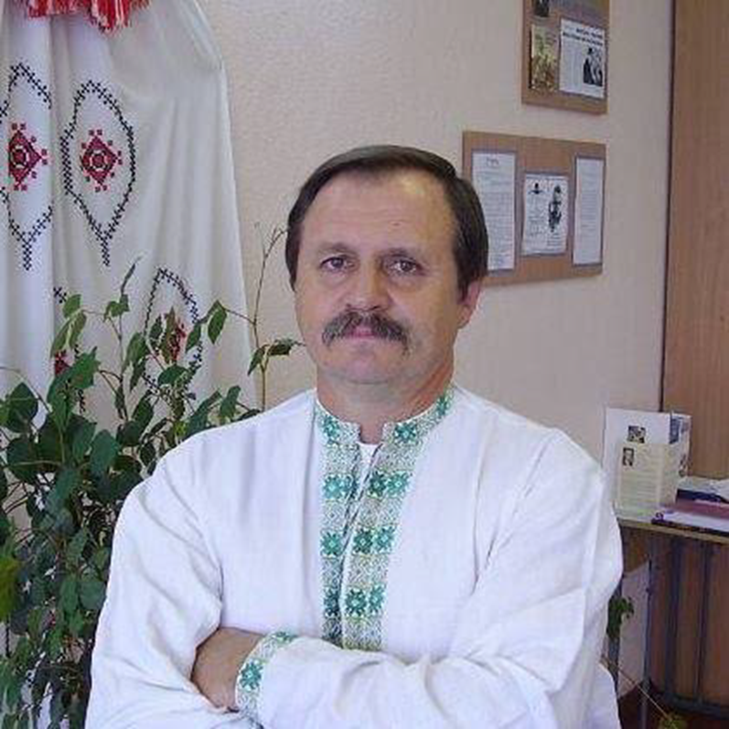
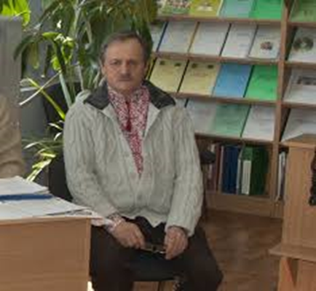
Творча зустріч з Володимиром Дідківським
Роботу виконала:
Кушніренко Світлана Миколаївна, вчитель зарубіжної літератури,
бібліотекар Білоцерківської гімназії – початкової школи №15

Slide 2
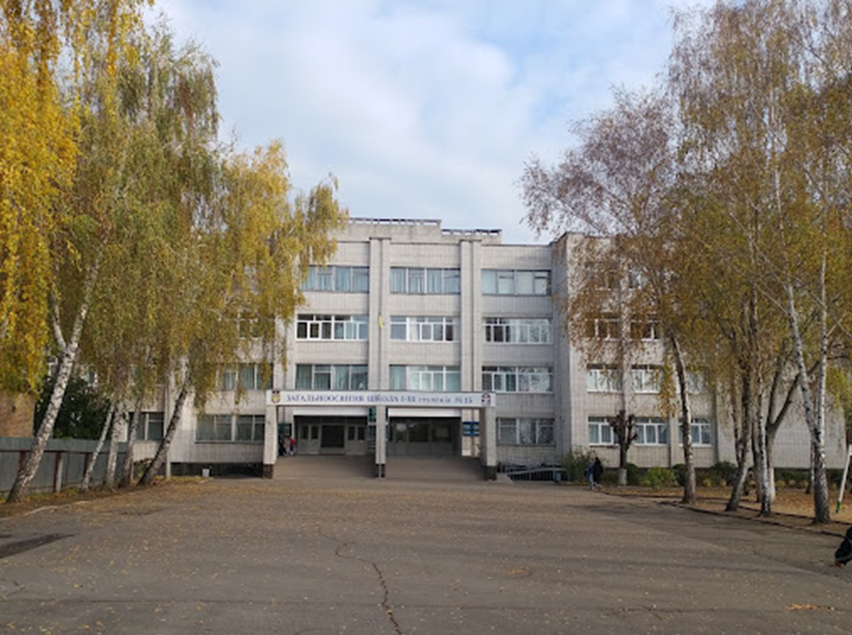
Осяяні сонцем, багаті знаннями
Прославимо школу в ділах.
Квітуй Залізничне рясними садами
І зорями в юних серцях! Пісня про школу
на Залізничному [с.159]

Slide 3
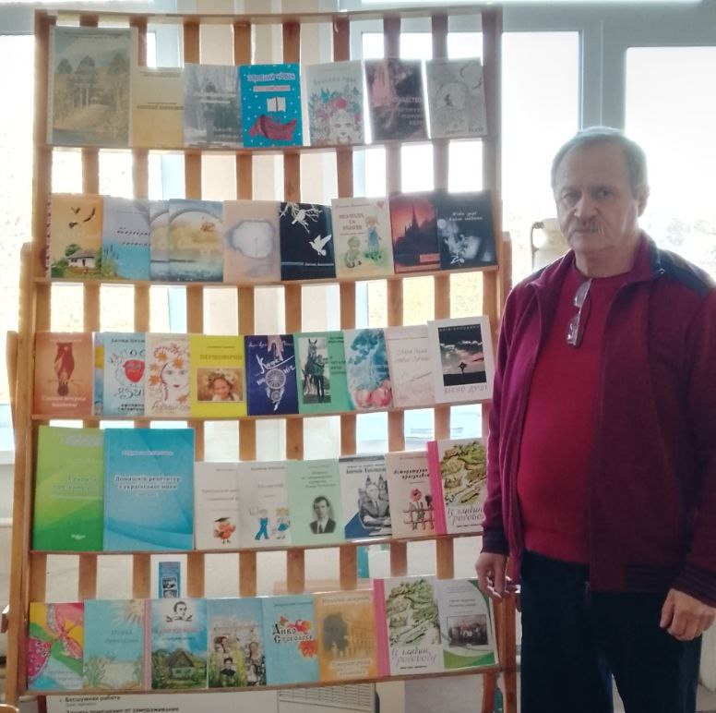
Дідківський Володимир Іванович – член Національної спілки письменників України, лауреат міської літературно-мистецької премії імені Івана Нечуя-Левицького, лауреат Київської обласної літературної премії ім. Г.Косинки.

Slide 4
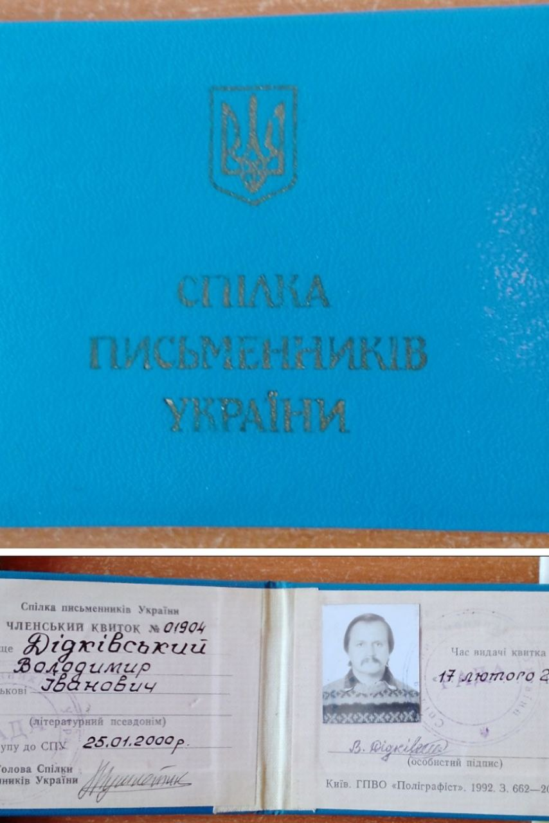
Народився 29 вересня 1956 року в с. Зрайки Володарського району Київської області. У 1972 році закінчив Зрайківську восьмирічну школу і продовжив навчання в Рудосільській середній школі. У 1978 році закінчив філологічний факультет Київського педагогічного інституту.
З 1978 р. до 1983 р. працював вчителем і директором Зрайківської восьмирічної школи. З 1983 р. до 1986 р. – на посаді голови виконкому Зрайківської сільської ради.
З 1998 року – активний член Всеукраїнського літературно-мистецького об’єднання «Радосинь».
У 2000 році став членом Національної спілки письменників України.

Slide 5
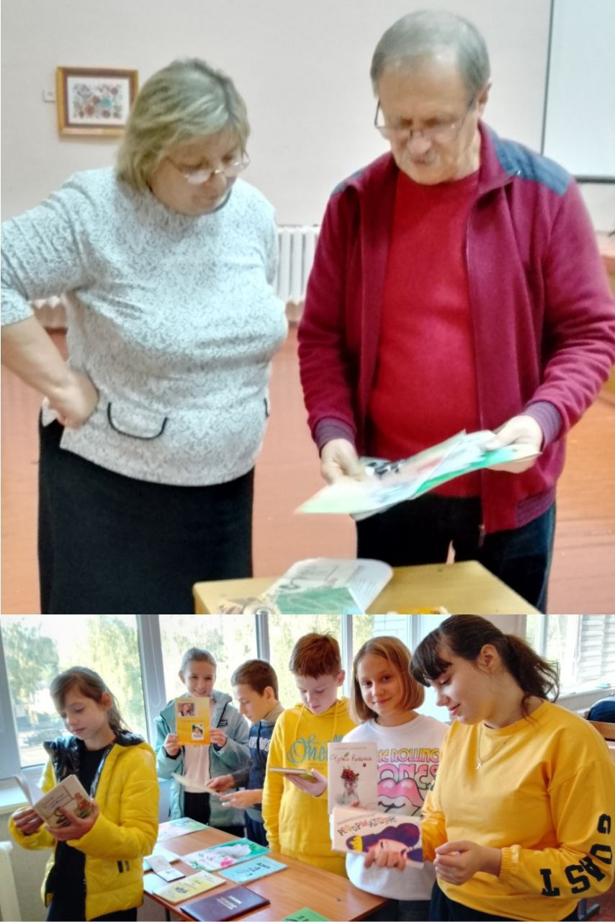
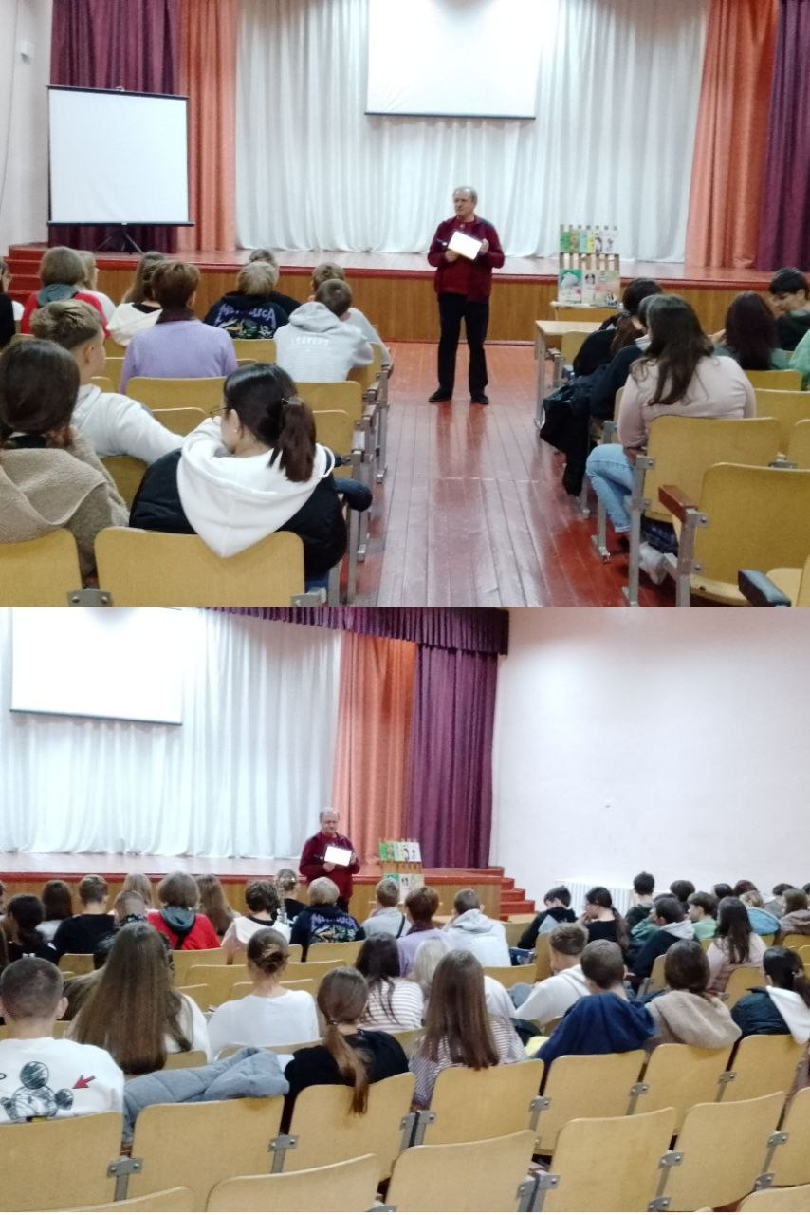
З серпня 1988 року проживає у Білій Церкві, працює вчителем української мови та літератури в БЗШ №15

Slide 6
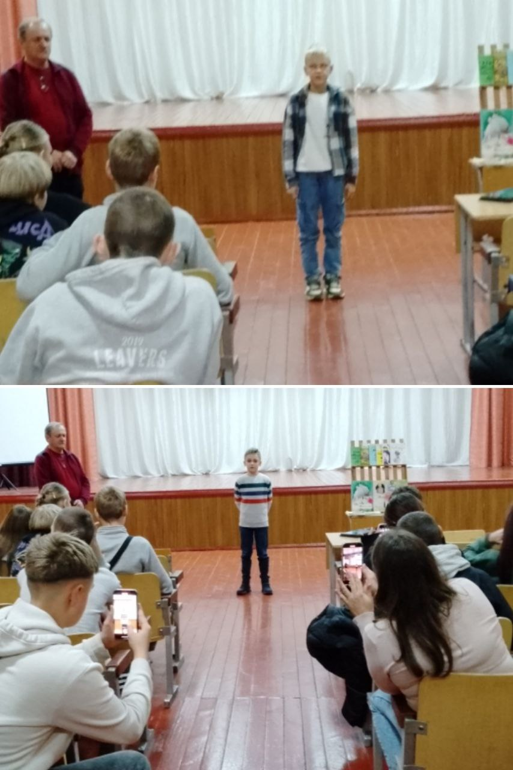
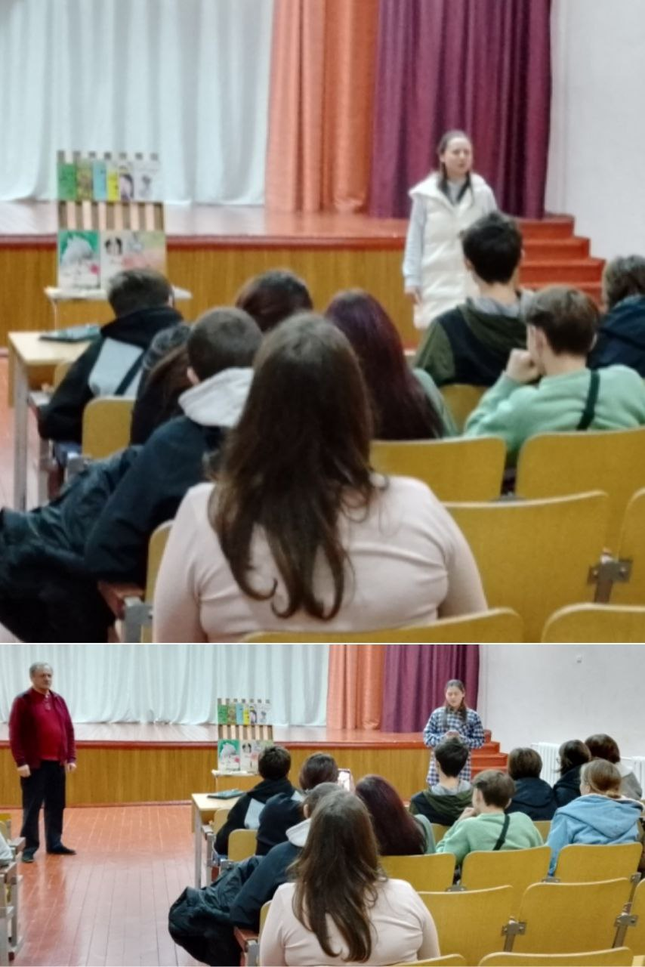
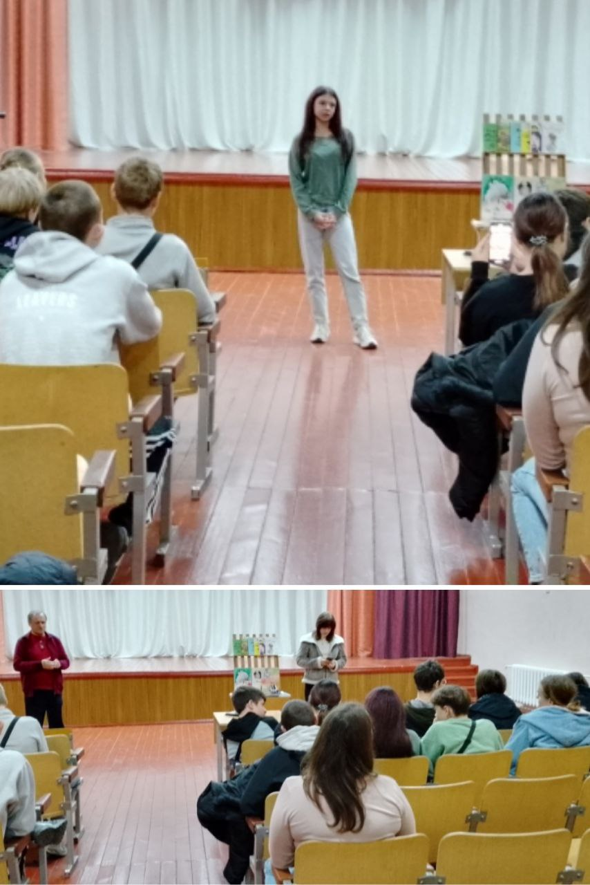

Slide 7
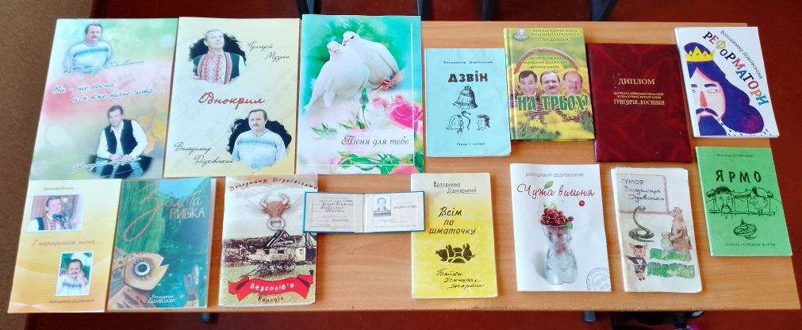
Володимир Дідківський є автором гумористичних збірок «Всім по шматочку»(1997), «Ярмо»(1999), «Дзвін» (2001), «Лісова гімназія»(2003), «Аби не гірше!»(2007), «Став учитель депутатом» (2014) «Чужа вишня» (2016), «Люстрація» (2016), «Реформатори» (2020) та збірки інтимної лірики «Замріяна голубінь» (2014).
Гумор та сатира Володимира Дідківського друкувалися в місцевих, обласних, всеукраїнських періодичних виданнях, звучали на радіо.
Автор ідеї створення першого в області кабінету літературного краєзнавства Київщини.

Slide 8
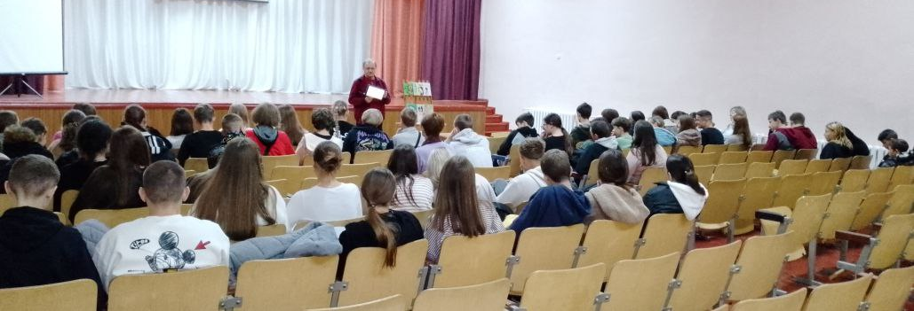
У 2002 році за книжку «Дзвін» Володимиру Івановичу присуджено міську літературно-мистецьку премію імені Івана Нечуя-Левицького.
З 1 вересня 2002 року керує літературною студією «Золотий передзвін» в БЗШ №15.
З 2003 р. до 2006 р. був керівником літературно-мистецької майстерні працівників освіти і науки та літературної студії на базі факультету лінгвістики БНАУ.
З 2006 року керує літературною студією «Веселики» при Білоцерківській гімназії №1 та літературною студією «Озерця дитинства» при Білоцерківській центральній районній бібліотеці.

Slide 9
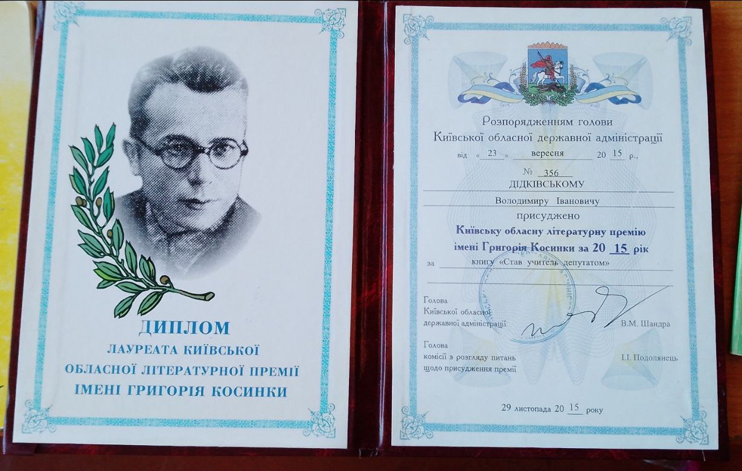
З 2010 року керує літературною студією «Рожевий ранок», яка діє при Білоцерківській центральній бібліотеці для дітей.
У 2014 році Володимир Іванович став лауреатом Київської обласної літературної премії ім. Г.Косинки за книгу «Став учитель депутатом».

Slide 10
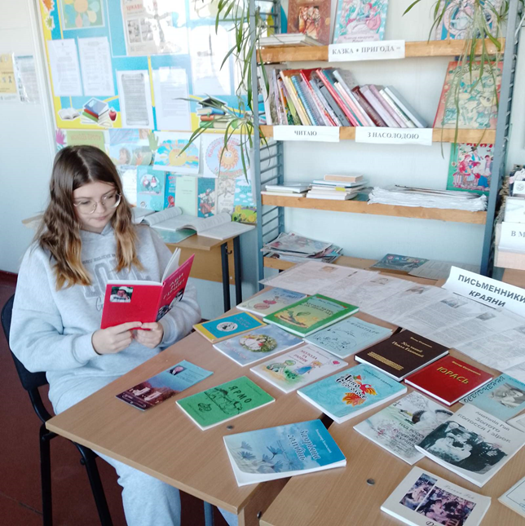
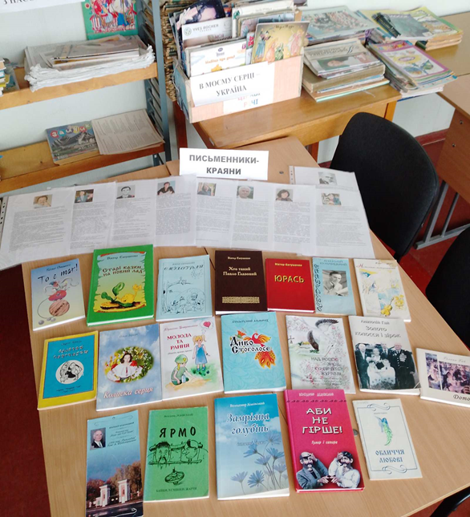
Виставка літератури письменників – білоцерківців у шкільній бібліотеці

Slide 11
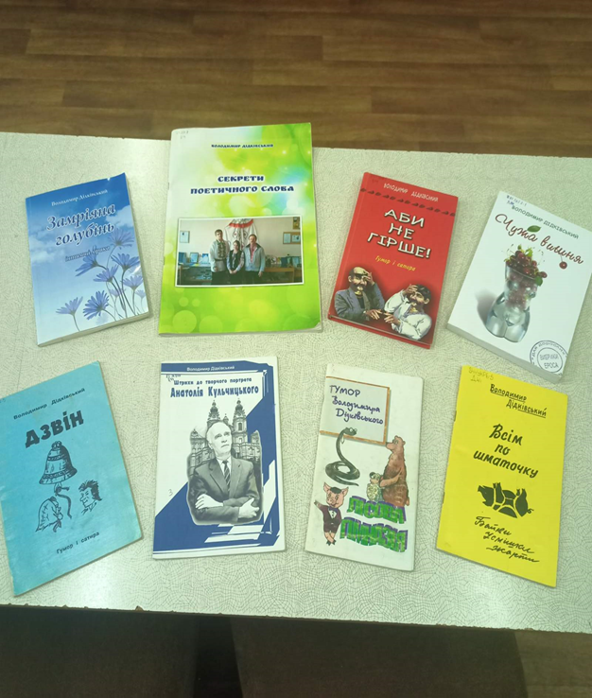
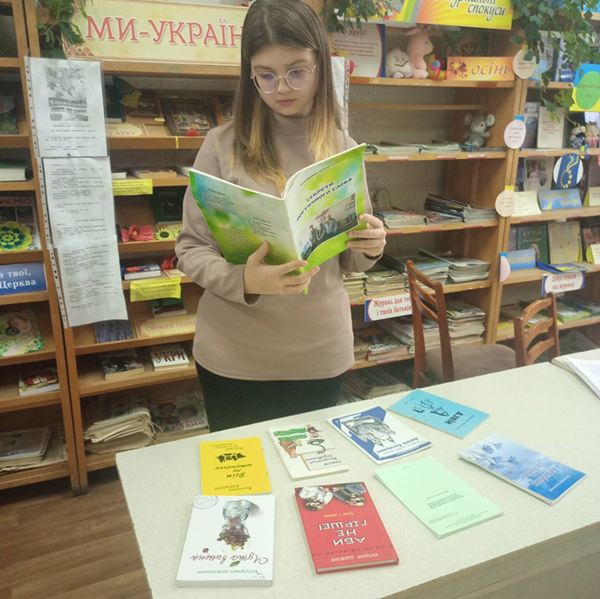
ТЕМАТИЧНА ВИСТАВКА ТВОРІВ ПОЕТА-ЗЕМЛЯКА, ГУМОРИСТА, САТИРИКА В.І.ДІДКІВСЬКОГО У БІБЛІОТЕЦІ - ФІЛІЇ № 3 (ЗАЛІЗНИЧНЕ СЕЛИЩЕ)
Завідувачка бібліотекою-філією №3 – Гнуда Ксенія Петрівна

Slide 12
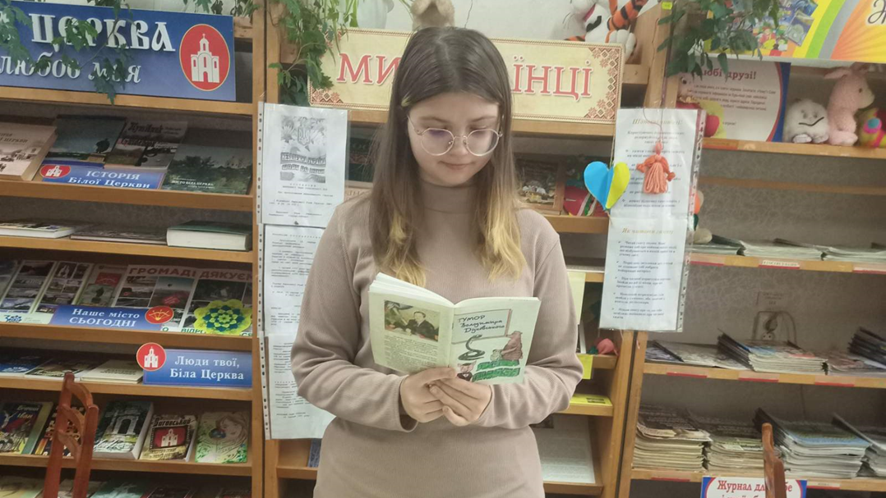

Slide 13
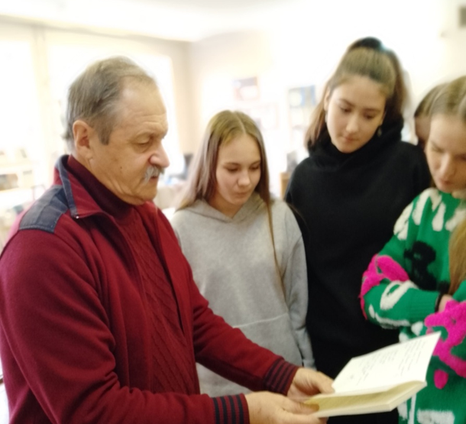

Володимир Іванович Дідківський – сучасний поет-гуморист, член Національної Спілки письменників України, член ради Київської обласної організації Національної Спілки письменників України, лауреат літературно-мистецької премії ім.. Нечуя-Левицького, вчитель української мови та літератури в нашій гімназії.

Slide 14
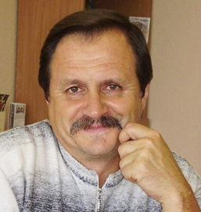
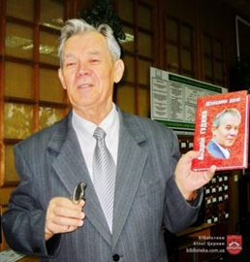
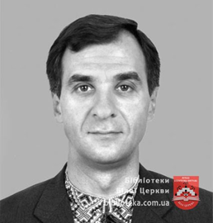
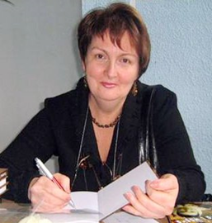
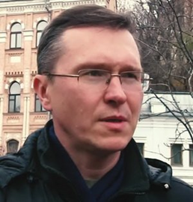
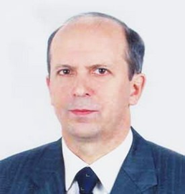
Письменники – краяни
Дідківський Володимир Іванович
(нар. 29.09.1956)
Гудима Андрій Дмитрович
(нар. 19.07.1937)
Євтушенко Віктор Арсенійович
(нар. 17.02. 1962)
Пензарєва-Невінчана Галина Вікторівна
(нар. 08.10. 1957
Мордатенко Костянтин Леонідович (нар. 04.07.1975)
Розвозчик Петро Іларіонович (нар. 13.08. 1957)

Slide 15
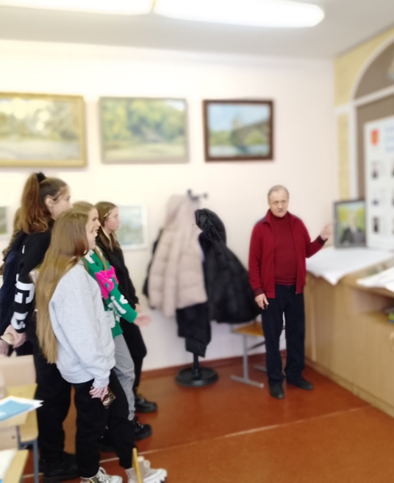
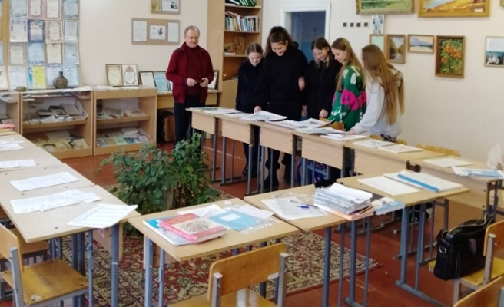
В. І. Дідківський – автор та керівник першого в області кабінету літературного краєзнавства в гімназії № 15
Учні нашої гімназії завжди із
захопленням слухають розповіді
Володимира Івановича…

Slide 16
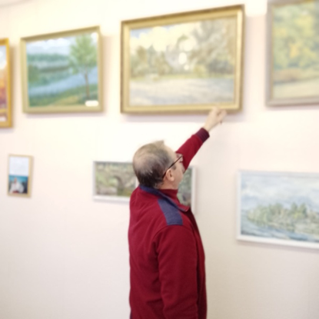

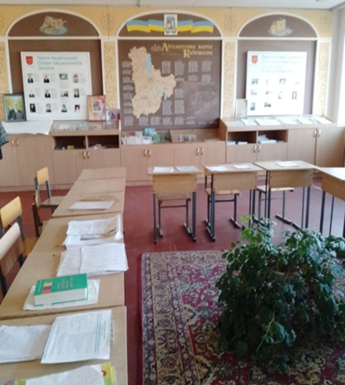
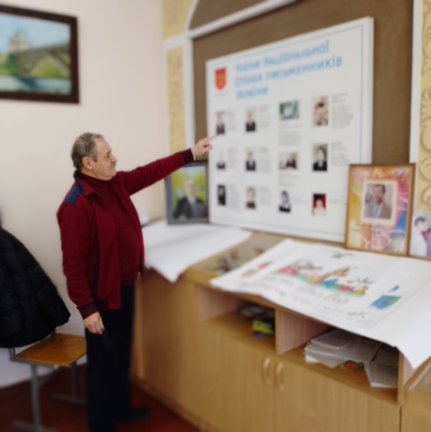
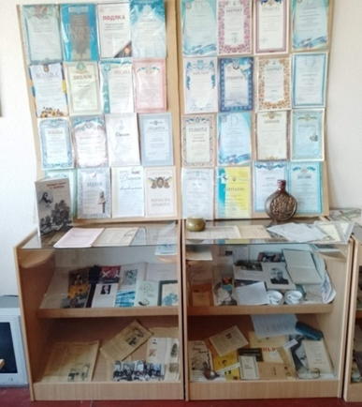
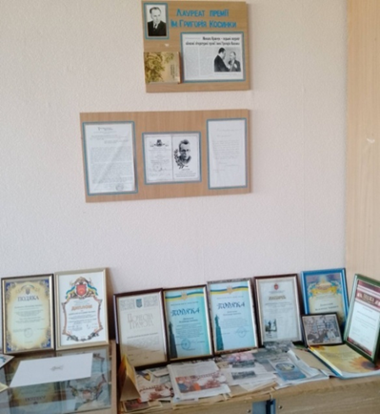
Кабінет літературного краєзнавства Київщини в гімназії № 15

Slide 17
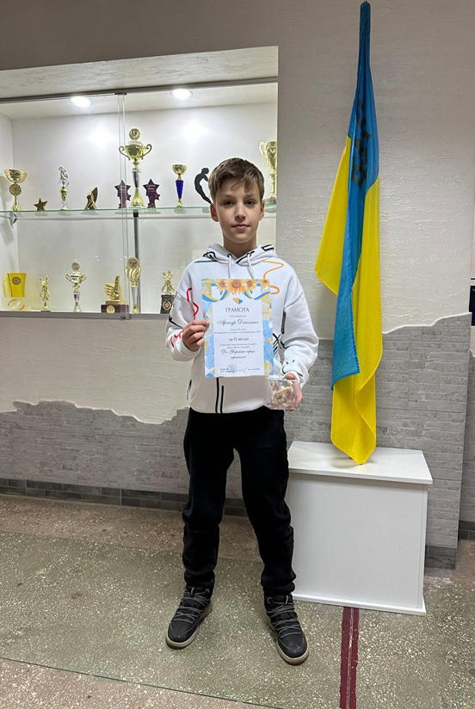
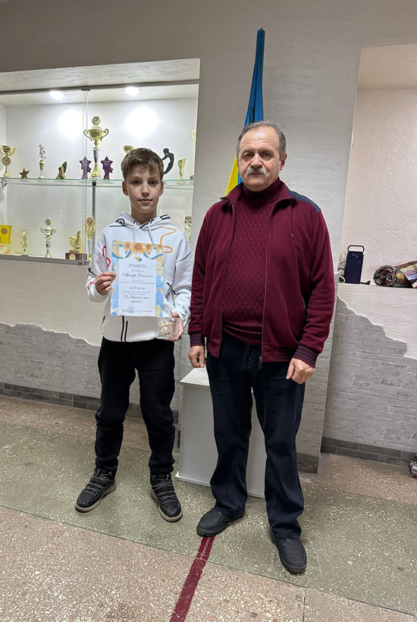
Талановиті вихованці Володимира Івановича здобувають перемоги на Всеукраїнських конкурсах і є обличчям нашої школи…

Slide 18
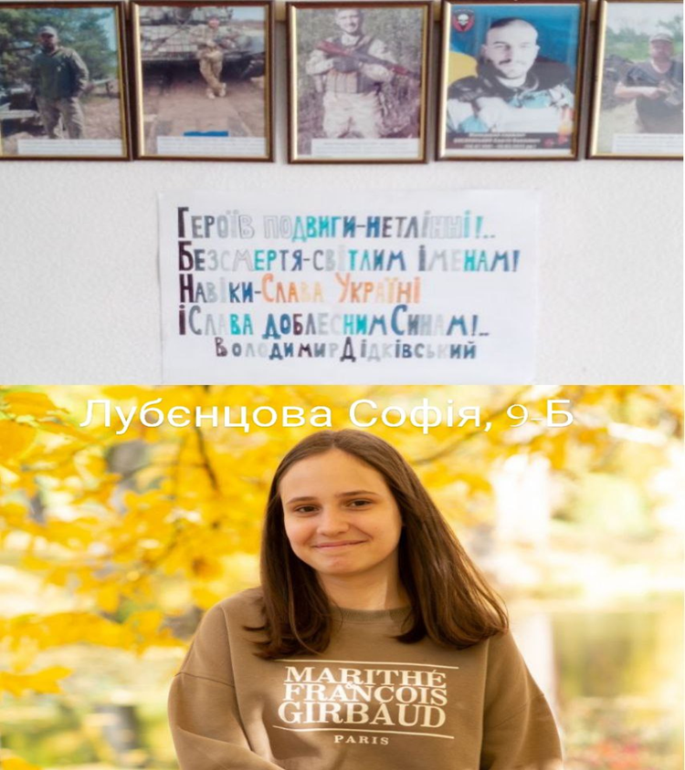
Шкільний музей Бойової Слави
Лубєнцова Софія, учениця 9-Б класу (2003/2004 р.н.) написала слова з вірша В.І.Дідківського на Стіну Пам’яті у шкільному музеї.

Slide 19
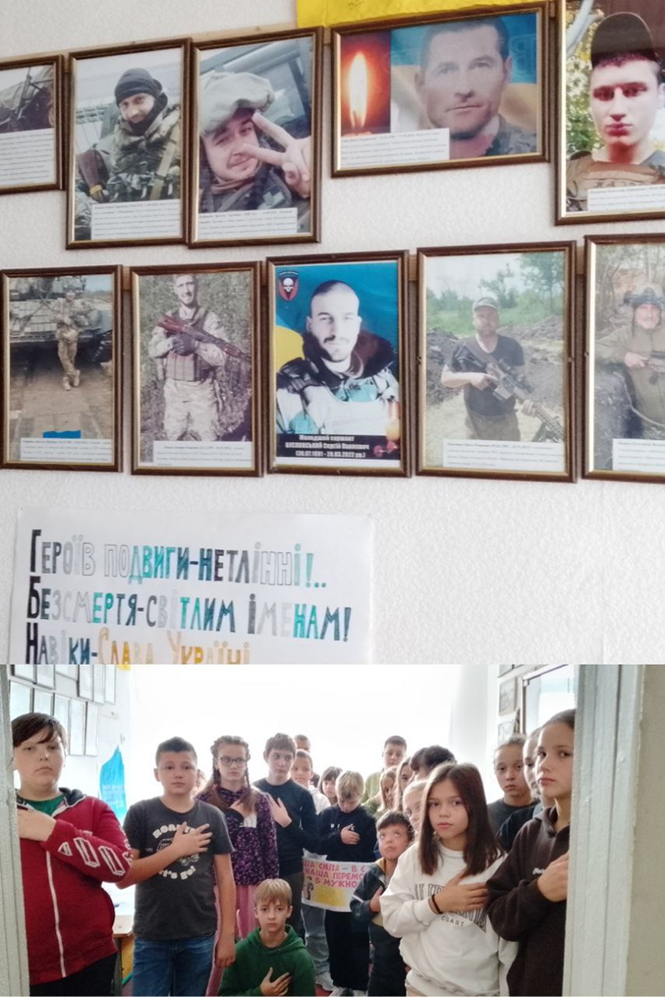
Вшановуємо пам’ять тих, хто загинув заради України, дякуємо тим, хто нині захищає нас від окупантів.
(Екскурсія до шкільного музею 01.10.2024 року із учнями 6-Б класу)

Slide 20
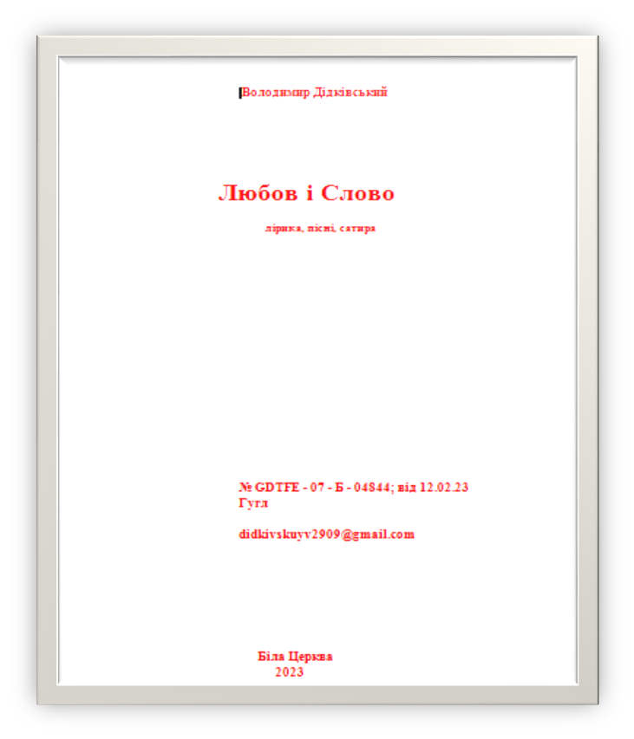
Збірка В. І. Дідківського «Любов і Слово» (лірика, пісні, сатира) -електронний формат
«Хай осінь сад заполонила, та серце квітне малиново, бо є в житті поета крила Любов і Слово![c.155]»
Назва збірки – cимволічна. Автор бореться з російськими катами Словом і має в серці безмежну любов до Батьківщини. Ми підтримуємо талановитого вчителя і є його послідовниками…

Slide 21
ТЕМА ЗБІРКИ:
Болісний досвід автора та загальнолюдські почуття страждань, втрат і горя під
час війни звучать у збірці як заклик до єднання проти російського ката, бо для поета
Слово - це зброя… У кожному рядку його поезії відчувається люта ненависть до
окупантів і безмежна любов до Батьківщини, простих трудівників-українців, природи,
“воїнів-синів”...

Slide 22
Збірка віршів «Любов і Слово» відображає авторський погляд на теми любові до рідної землі, слова, засудження війни, оспівування величі подвигів Героїв ЗСУ, зображення краси природи, кохання, поезії та життя…
Ключові слова збірки: Любов, Слово, Людина, Україна, сини - Герої, матір, Білі Янголи, біль, війна…

Slide 23
Свяще́нні ви́мовив слова,
Немов сказав: пробачте, мамо…
…Не похили́лась голова́,
Не по́взав перед ворога́ми!..
Переборо́в нікче́мних страх,
На власну смерть пішов свідо́мо…
Окро́ми гідності, в очах
Прези́рство, біль,
смертельна вто́ма…
Прире́ченість, обра́за й гнів…​
Та все ж тримав козацьку ма́рку…​
А попроси́в у ворогі́в​
Одно-єдине лиш… – цига́рку!.. ​
…Неща́дно по́глядом пали́в​
Несамови́ту дику «ра́шку»…​
Не докури́в, як не дожив:​
Зробити встиг лише́нь…​
«затя́жку»…​
…Героям Слава!.. Сей боє́ць​
Нехай сьогодні послугу́є​
Всім «горлохва́там» за взіре́ць,​
Хто «красномо́вить» ​
часто всу́є… ​

Slide 24
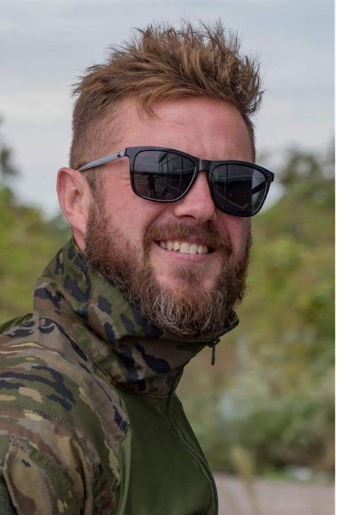
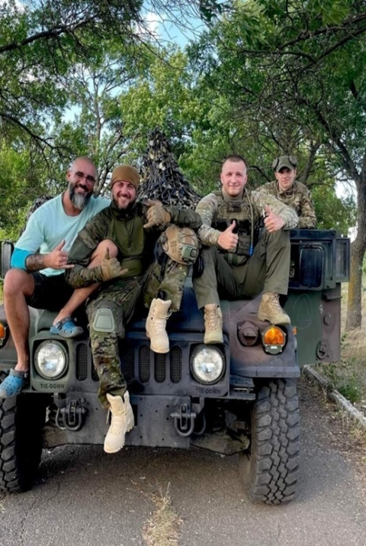
Серган Андрій Ярославович – випускник нашої школи. Андрій з побратимами “випускники минулих літ стоять з рашистами в двобої! Сини Вкраїни, юний цвіт, Вітчизні служать, як Герої!..[c. 108]»;

Slide 25
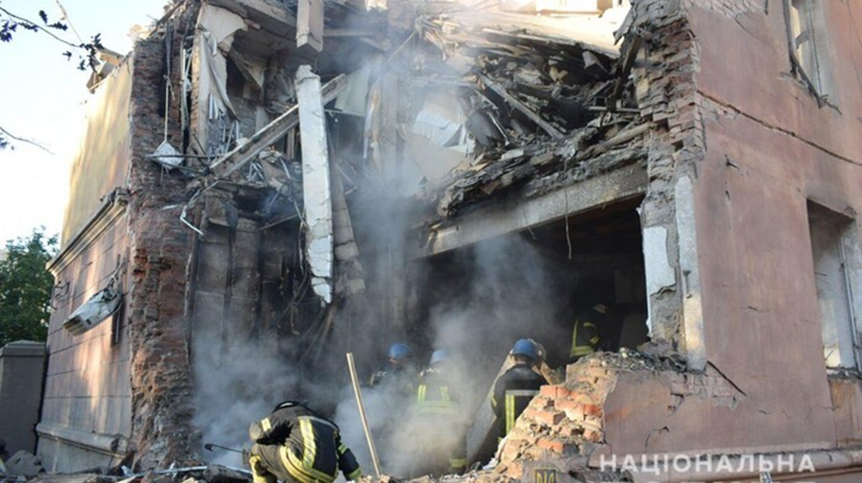
“Обличчям війни є лише піч, а на призьбі – заплакана мати…” (вірш “Піч” [c. 105])

Slide 26
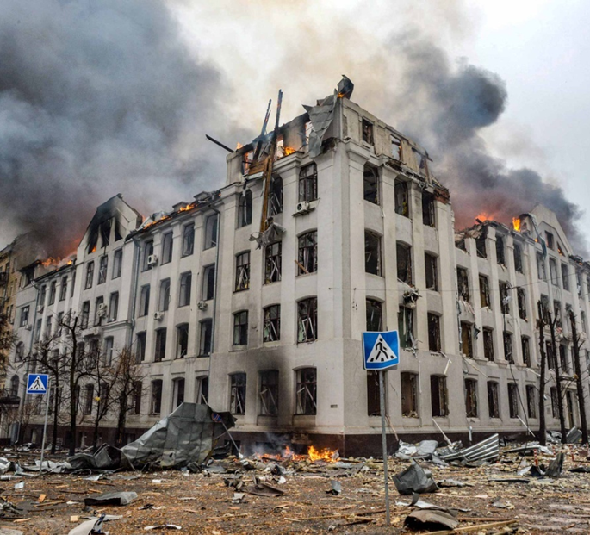
ПАЛАЄ ВКРАЇ́НСЬКА ХА́ТА!..
І ПЛАЧУТЬ БЕЗДО́МНІ ДІ́ТИ!..
НАСТА́НЕ, РАШИ́СТИ, РОЗПЛА́ТА:
У ПЕ́КЛІ ВАМ, «О́РКИ», ГОРІ́ТИ!!! [ с.71]

Slide 27
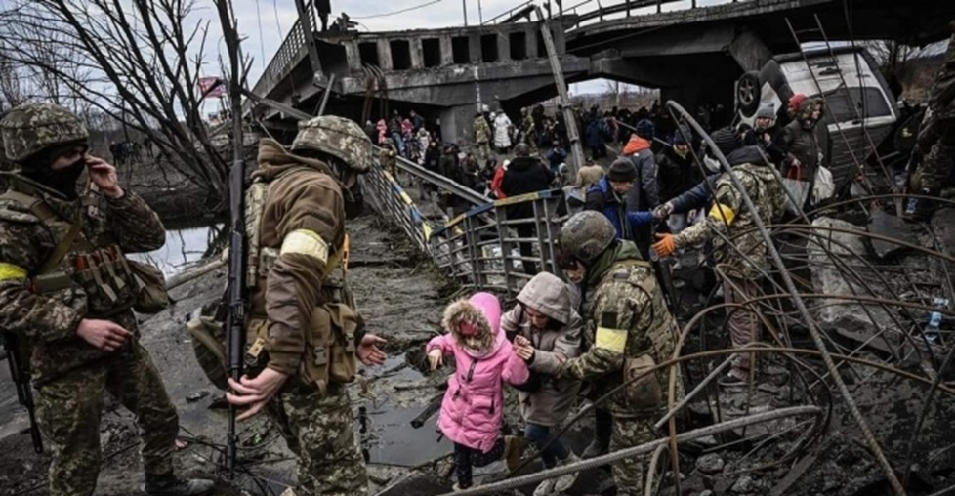
…Горять міста-герої наші,
І ду́ші – я́нголами ввись!..
Нена́видим тебе ми, «ра́шо»,
Як ти есе́сівців колись!..[c. 88]

Slide 28
Сотня срібних Янгеликів
(матерям розстріляних дітей)
Дитячі сльози – чисті, як роса́…
Рида́ють-пла́чуть ма́тінка й солдат:
Здійма́ється в блакитні небеса́
Небесна Сотня… срі́бних Янголя́т!..
Вони не стали «ді́тками війни́»:
Війна їх розстріляла із гармат!..
Зоря́ть-тріпо́чуть кри́льця з вишини́…
То Сотня наших срі́бних Янголят!.. [с. 124]

Slide 29
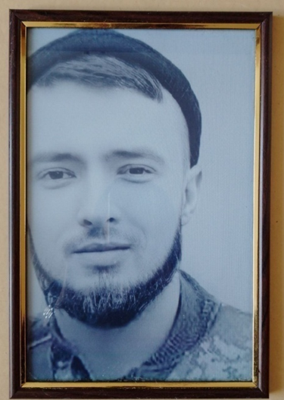
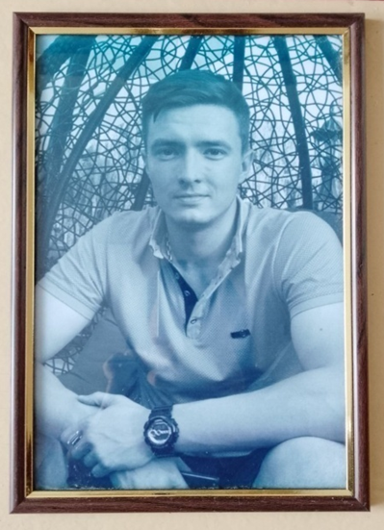
Небесне військо «Білих Янголів»
Соболь Дмитро Володимирович (30.06.1998-14.03.2022), позивний – Соболь, загинув, захищаючи Київ (Борщагівка) від окупантів
пам’яті юного захисника Вітчизни
Дмитра Соболя
…Помстя́ться воїни за Те́бе:
Твій батальйон, молодший брат
Клянуться зо́рями і не́бом
Не опускати автомат!..
Аж по́ки в зе́млю не поля́же
Кремле́м поро́джена орда́!..
Тремти́, жаха́йся, кля́тий вра́же,
Бо кров сині́вська – не вода́!..
…Весна́ над Се́лищем наста́не!..
Піду́ть до кла́сів школярі́…
І Ти на них з любов’ю гля́неш…
І ста́неш Сонечком вгорі!!! [c. 121]

Slide 30

Світлій пам’яті колежанки
Людмили Миколаївни Соболь…
Учнівські зошити лиши́лись
Розго́рнуті серед стола́…
Учительці забра́кло си́ли,
Війни́ здолати не змогла́…
Багато впало з неба ли́ха,
І повело́ся все не в лад…
Пішла вночі́ за о́брій тихо…
Не повернулася назад…
Рядо́чка слів не дописа́ла…
Єди́на в тім її вина́…
– Пробачте, ді́тки!
Зарида́ла Сльозами білими весна́…
З вербових ко́тиків сльози́ни
Журли́во ска́пують в імлі́…
Не стало Доброї Люди́ни,
Людини Світла…
В.І.Дідківський
З вербових ко́тиків сльози́ни
Журли́во ска́пують в імлі́…
Не стало Доброї Люди́ни,
Людини Світла… на землі́…

Slide 31
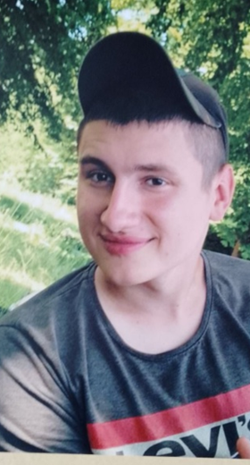
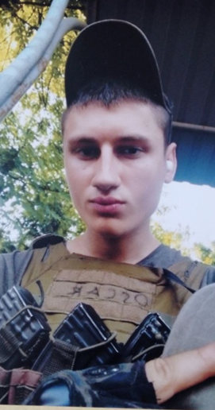
Нагорний Олександр Дмитрович (09.03.2000 – 23.06.2022), випускник нашої школи, під час повномасштабного вторгнення ворогів на нашу землю, пішов захищати рідну Батьківщину. Загинув у селі Вершина Бахмутського району Донецької області
Безсмертний цвіт
пам’яті юного бійця
Олександра Нагорного
Бив навмання́ воро́жий «град» – “град”,
Здрига́лася земля́…
Реві́в, стогна́в травневий сад – сад,
Зліта́ло ввись гілля́!..
А Він стояв серед війни́,
Рожево-білий цвіт,
Щоб Переможцям восени́
Подарувати – Плід!..[c.97]

Slide 32
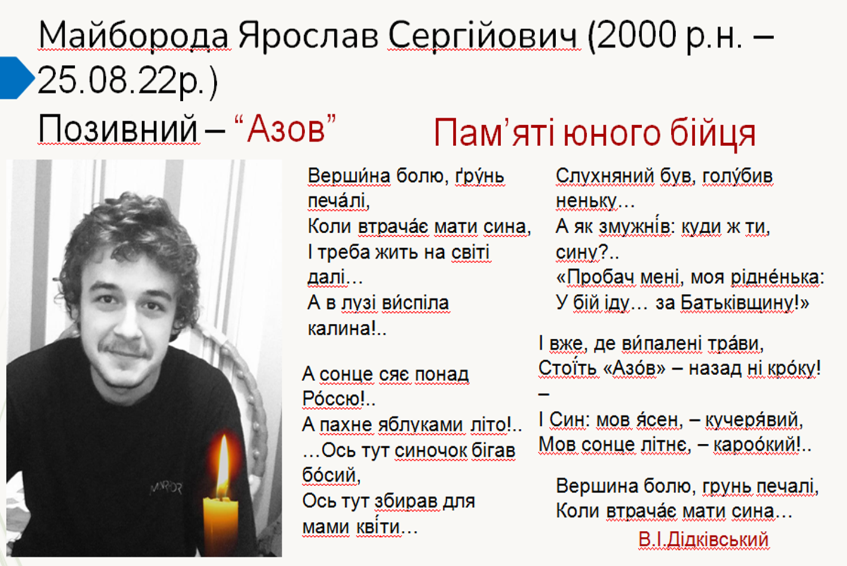
Ярослав навчався в нашій школі з 1 по 4 клас…

Slide 33
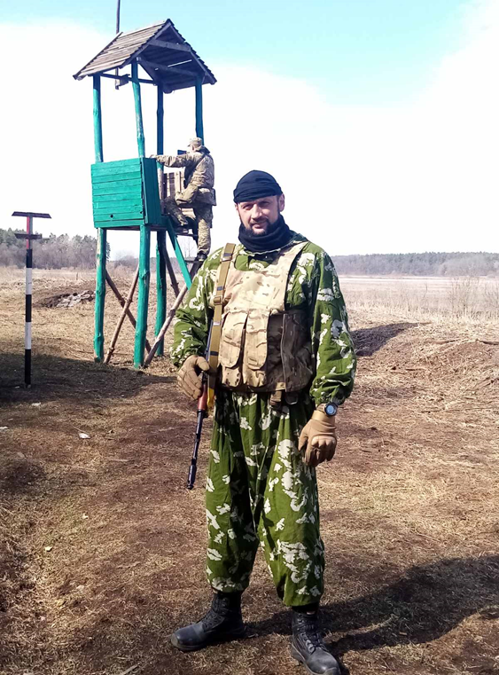
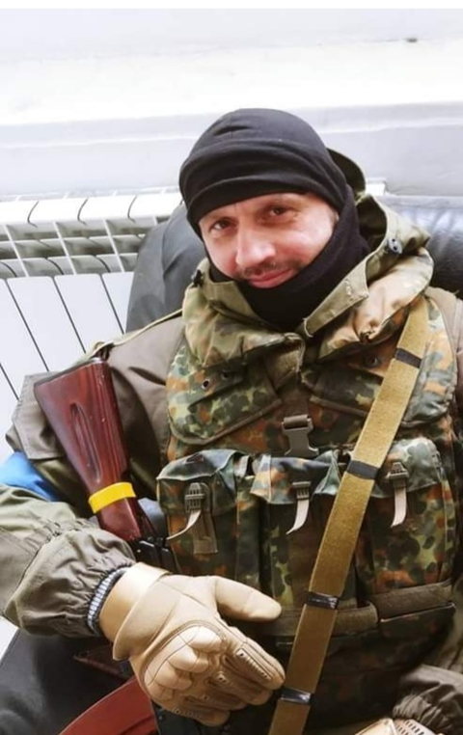
Зінченко Андрій Андрійович (14.04.1978 – 13.04.2022). Випускник нашої школи. Позивний – Пожежник. Потрапив в полон. Рашисти розстріляли підступно в потилицю в селі Копанки, за 20 км. від Борової…

Slide 34
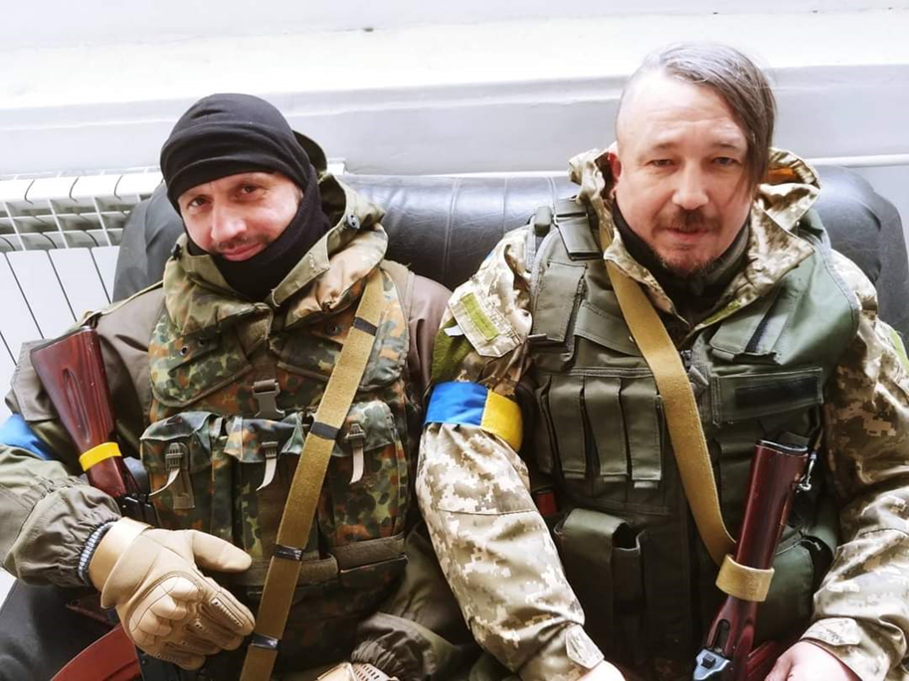
Зінченко Андрій з побратимом Шкабурою Юрієм Васильовичем (18. 08. 73. – 13.04.22.).
“Ообоє – наче білі голуби… І дві сльози́ гарячі на траві…”
(Вірш “Янголи”) [c. 161]

Slide 35


Матерям, які втратили синів…
У нас одна Вкраї́на-мати.
Її морду́ють людоже́ри…
Спасибі Вам, сини́-солдати,
Низьки́й уклі́н Вам, офіцери!..
(вірш «Спасибі! [c. 94] »
Дайте О́сені ви́плакать сльо́зи –
Поверне́ться Яри́ло до крес…
Розцвітуть і троянди, й мімо́зи…
Посміхнуться сино́чки з Небе́с!.. [c. 52]
(вірш «Сльози…»)

Slide 36
Алея Пам’яті…
Не виголо́шую святі́
Слова́ про неньку Батьківщину…
Сьогодні тут на самоті́
Я замовка́ю на хвили́ну…
Але́я Па́м’яті – як біль,
Алея Пам’яті – як му́ка,
Як ма́тері на рану сіль,
Як си́ну з матір’ю розлу́ка!..
Алея Пам’яті – як сон,
Алея Пам’яті – як со́вість,
Як біль і сму́ток – в унісо́н,
Мов три сльози́
в прощальнім сло́ві!..
Не виголо́шую слова́,
Бо ни́кне голос мій у ту́зі…
Алея Пам’яті – жива́!..
Поговорі́мо з нею, дру́зі… [c. 49]

Slide 37
На зорі́…
матерям, що втратили синів
Ти убив на зорі́ мого си́на
І смертельно пора́нив мій край…
Не проба́чить тобі Україна:
За торту́ри возда́сть, так і знай!..
Ти убив на зорі́ батька-ма́тір:
І надію мою, і любов…
Посели́лась нена́висть у ха́ті,
Розлила́ся сторі́ками кров!..
Запалю́ по сино́чкові сві́чі,
За сльозо́ю у ніч попливу́…
Ти убив мене, о́рче, аж дві́чі,
Але я не здала́ся – живу́!..
Ти убив на зорі́ мого си́на… [c.43]

Slide 38
Чому раши́сти па́лять кни́ги?..
Чому раши́сти палять книги
І ни́щать слово Кобзаря́?..
Боло́тним жа́бам не до шми́ги,
Що над Дніпром зійшла́ зоря́!..
Чому руйнують п’єдеста́ли?..
Їм оголо́шена війна́!..
Паплю́жать дикі пси й шака́ли
Високі наші імена́!..
Обга́вкують!.. Напевно знають,
Що ду́ші людям звеселя́…
Тим, що Шевченка не читають,
І пропаганда від кремля́!..
Не спопе́лити правди сло́ва,
Що так страши́ть гидки́х забро́д!..
Велику силу має Мова:
Безсме́ртний з мовою народ!.. [с. 12 ]

Slide 39
Молитва…
Дай, Боже, сили воїнам Свобо́ди,
Сині́в і до́чок наших захисти́!..
Нехай поги́нуть не́люди-забро́ди,
Народу волелюбного кати́!..
Перед тобою, Боже, на колі́на
В моли́тві стала Мати молода́…
Та ниць не вкля́кне горда Україна,
Хоч як люту́є зди́блена орда́!..
Пошли́ з небе́с раши́сту, Боже, ка́ру:
Клеймо́ поста́в злоді́йське на чоло́!..
Благослови́ бійці́в під Соледа́ром,
Що захищають Правду
й нищать зло!..
Дай, Боже, сили воїнам Свобо́ди!.. [с.25]

Slide 40
Знай, «о́рче»…
Знай, о́рче: Україна – гли́ба!..
Тобі її не сколупну́ть!..
Вкраїна – то твоя поги́бель,
А ще до пе́кла вірна путь!..
Знай, о́рче: нас не заляка́ти…
І я́к би ти не скажені́в,
Твої «вожді» піду́ть за ґра́ти,
А ти згори́ш помі́ж вогні́в!..
І правда наша – незбори́ма,
І га́сло наше – будьмо, гей!..
Ми – купина́ неопали́ма,
Бо кожен воїн – Промете́й!..
Знай, о́рче [ с.51] …

Slide 41
БІЛІ ЯНГОЛИ неодруженим воїнам
Сьогодні наша си́ла молода́
Захо́вана в броньо́вані око́ви…
Під ка́скою – і ву́са, й борода́…
А в молоди́х… –
руді́ од ди́му бро́ви!..
…Скінчи́ться
з москови́тами війна –
Прийду́ть з бої́в
нато́млені солдати:
У бо́родах і ву́сах – сивина́…
Ніхто їх не впізна́є… –
тільки ма́ти!..
…Пого́лять си́ві бо́роди сини́,
Одя́гнуть одностро́ї з ордена́ми –
І стануть білі я́нголи війни́
Найкращими на сві́ті…
жениха́ми! [с.8]…

Slide 42
Пісня про подвиг
Житомир, Ко́ростень, Ірпі́нь!..
На довгу пам'ять поколі́нь
Смертельне полум’я ракет…
Горить раши́стський си́мвол – Zet.
Громи́ воро́жі навесні́,
Херсон і Ворзель у вогні́!..
У сни дитячі – кулемет!..
Горить раши́стський си́мвол – Zet.
На Маріуполь шквал гармат,
Вогонь на стольний Київ-град!..
І світлий воїна портрет!..
Горить раши́стський си́мвол – Zet.
Палають Бу́ча й Тростяне́ць,
Крива́вить Сі́верський Доне́ць
І ко́сять кулі очере́т…
Горить раши́стський си́мвол – Zet.
Над Україною – Салю́т!
Рашистській погані – капут!..[c. 117]

Slide 43
Все починається з Любові!
В око́пі зра́ненім – бійці́,
І злі, й уто́млені до кра́ю…
І су́нуть «о́рки» із-за га́ю –
Уже мерці́!..
Штурму́ють місто палачі́,
І диверсанти скрізь воро́жі…
Та воїн му́жній – на сторо́жі
Вдень і вночі́!.. [ с.78 ]

Slide 44

В’ячеслав Володимирович Соболь (позивний – Француз) (зліва) – випускник нашої школи
…Пого́лять си́ві бо́роди сини́,
Одя́гнуть одностро́ї з ордена́ми –
І стануть білі я́нголи війни́
Найкращими на сві́ті…
жениха́ми!.. [c. 8]
(вірш «Білі Янголи» Неодруженим воїнам)

Slide 45



Благодійна акція до Дня Збройних Сил України та Дня Святого Миколая “Підтримаймо наших захисників”
Учні нашої гімназії постійно підтримують наших воїнів гарними листівками та подарунками… Дякуємо кожному захиснику, захисниці, які захищають Україну!

Slide 46
Спасибі!
Гурко́чуть «гра́ди» й автомати,
Свяще́нне тіло рвуть шака́ли…
Спасібі Вам, сини́-солдати!..
Уклін, пано́ве генерали!..
У нас одна Вкраї́на-мати.
Її морду́ють людоже́ри…
Спасибі Вам, сини́-солдати,
Низьки́й уклі́н Вам, офіцери!..
Не треба ли́царів шука́ти:
Вони з шака́лами в двобо́ї…
Спасибі Вам, сини́-солдати!..
З Купа́льським
святом Вас, Герої!..
Спасибі Вам, сини́-солдати!.. [с.94 ]

Slide 47
Школяреві
Чуєш зда́леку гул гармат
На просто́рах землі́ свято́ї?..
Там за волю стоїть солдат,
Помирають брати́-герої…
Щоб навчався ти сті́льки сил,
Щоб твоя не горіла хата,
Щоб тобі не спалила крил
Зловоро́жа «змія́ крила́та»!..
Бій за звільнення міст і сіл!..
Поклонись до землі Герою
І сідай за робочий стіл:
Книга – то твоє поле бою!.. [с.108 ]

Slide 48
Тримаймося!..
І сліз, і горя в нас по ві́нця,
І сумно ста́ло без пісе́нь…
Трима́ймось му́жньо, Украї́нці,
Нам ви́жить треба в су́дний день!..
Не можна впа́сти на колі́на:
Покі́рних спа́лить о́рка-змій!..
Тримайся го́рдо, Україно:
Це твій останній, не́нько, бій!!! [c. 53]

Slide 49

Остерігайтесь, люди, сло́ва…
Слова́ – ене́рґія і си́ла,
Слова́ – це те́мрява і світ!..
Слова́ Добра́ наро́дять Кри́ла,
А злі – обрі́жуть їх полі́т!.. [ с.72]

Slide 50

ДЯКУЄМО ЗА УВАГУ!

